Slide 1


Игорь Стравинский: «Весна священная»
и революция ритма
Автор презентации: Presentacium.ru

Slide 2

Введение
В презентации мы рассмотрим творческий путь Игоря Стравинского, уделим внимание его произведению «Весна священная», его революционному влиянию на музыкальный ритм и оркестровку. Также обсудим восприятие произведения современниками и его влияние на будущее музыки, включая современные интерпретации и исследования.

Slide 3

Жизненный путь композитора
1
2
Игорь Стравинский родился 17 июня 1882 года в Российской империи. В 1906 году он успешно окончил Санкт-Петербургскую консерваторию, где получил профессиональное музыкальное образование.
В 1913 году была впервые представлена его революционная работа «Весна священная», которая вызвала фурор и изменила представление о ритме в музыке.

Slide 4

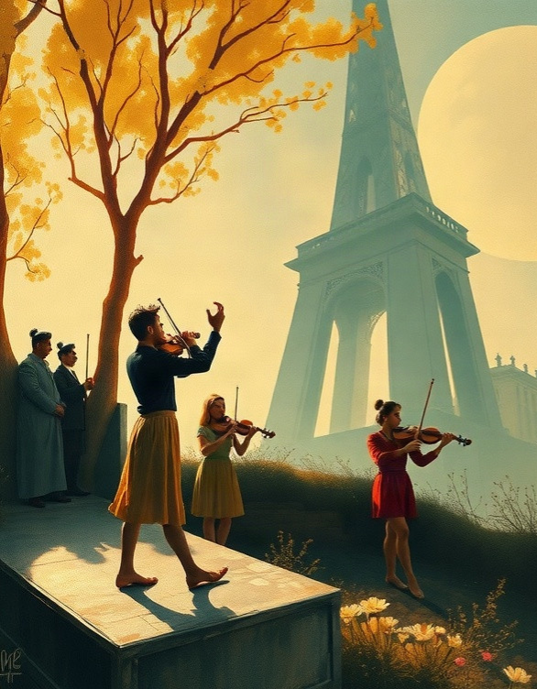
История создания «Весны священной»
В 1913 году Игорь Стравинский создал балет «Весна священная», который стал знаковым событием в истории музыки. Композитор работал над произведением в тесном сотрудничестве с художником Николаем Рерихом, вместе они стремились к синтезу музыки и визуального искусства. Премьера «Весны священной» в Париже прошла в 1913 году и вызвала бурную реакцию публики: многие были шокированы новаторским подходом композитора к ритму и оркестровке.

Slide 5

Структура произведения
1
2
3
«Весна священная» Игоря Стравинского состоит из двух частей, включающих 88 мерных и энергичных тактов в первой части и 52 — во второй.
Произведение имеет сложную композицию с резко контрастирующими музыкальными темами и ритмами, создавая уникальную атмосферу первобытной силы и эмоциональности.
Музыка произведения отличается нетрадиционным метром и синкопированными ритмами, что оказывает значительное воздействие на слушателя и подчёркивает новаторство Стравинского в области музыкального ритма.

Slide 6

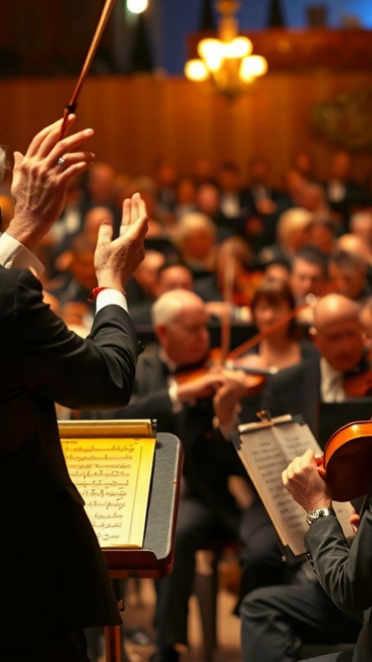
Новаторство в оркестровке
Игорь Стравинский в балете «Весна священная» использует резкие ритмические контрасты и необычные акценты, что приводит к возникновению новых музыкальных форм.
В произведении применены новаторские приёмы оркестровки: например, в некоторых эпизодах плотность фактуры достигает 30 инструментов одновременно, что создаёт мощное и динамичное звучание.
Это радикальное переосмысление традиционных оркестровых техник вдохновляет композиторов XX века на эксперименты с ритмом и гармонией.

Slide 7

Анализ ритма в «Весне священной»
1
В балете Игоря Стравинского «Весна священная» можно наблюдать уникальное чередование ритмических элементов, с частотой смены метрических акцентов до 16 раз в минуту, что создаёт неповторимое ощущение динамики и напряжения.
2
Структурные изменения ритма происходят на протяжении всех 13 картин произведения, достигая кульминации в пляске, где их количество возрастает более чем в два раза по сравнению с началом, что подчёркивает эмоциональный накал и драматизм событий.
3
Это экспериментальное использование ритма стало одним из ключевых факторов, повлиявших на революцию в музыкальной выразительности XX века.

Slide 8


Восприятие произведения современниками
«Весна священная» Игоря Стравинского вызвала шок и недоумение у публики при премьере в 1913 году, что обусловлено новаторским ритмом и необычной музыкальной структурой произведения. Несмотря на первоначальные негативные отзывы, балет быстро приобрёл популярность и стал одним из ключевых произведений музыкального авангарда XX века, оказав значительное влияние на развитие музыкального искусства. За первые десятилетия после премьеры «Весна священная» была исполнена более 200 раз в различных музыкальных и театральных коллективах по всему миру.

Slide 9
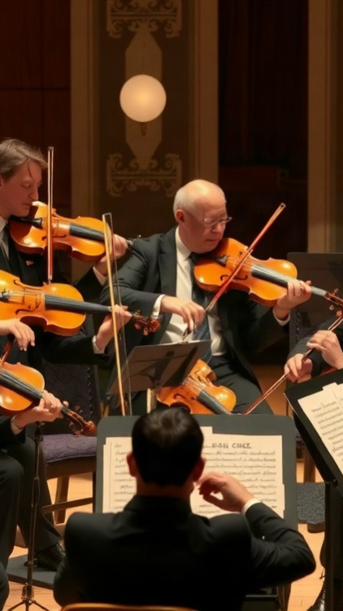
Эмоциональное воздействие произведения
«Весна священная» Игоря Стравинского, впервые представленная в 1913 году, стала знаковым событием в мире музыки, вызвав у слушателей шквал эмоций.
Резкие ритмические смещения и необычные гармонические структуры, которые можно проиллюстрировать числом более 50 синкопированных акцентов в одном из отрывков, привели к тому, что многие воспринимали произведение как новаторское и даже шокирующее.
Эта музыка оказала значительное влияние на развитие музыкального языка XX века, обогатив его новыми ритмическими и гармоническими решениями.

Slide 10
«Весна священная» в контексте балета
«Весна священная» — одноактный балет, созданный Игорем Стравинским в 1913 году.
Хореографом выступил Вацлав Нижинский, премьера прошла в театре «Русских сезонов» в Париже. Произведение состоит из 13 картин и включает около 80 музыкальных фрагментов, ставших настоящим вызовом для классического балета и отметившихся новаторским подходом к ритму и оркестровке.

Slide 11
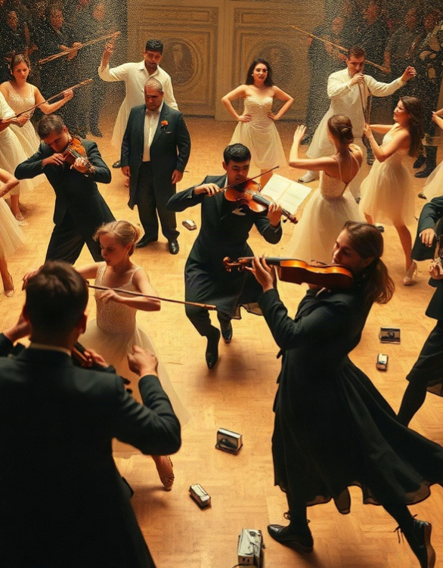
Интерпретации произведения в XXI веке
Более ста лет с момента премьеры «Весны священной» Игорь Стравинский остаётся одним из самых влиятельных композиторов XX века. Хореографы и музыканты продолжают исследовать новаторские ритмы произведения: с 2000 года мировые оркестры исполнили «Весну священную» более 500 раз.
В балете отмечены более 10 значительных постановок, каждая из которых уникальна и интерпретируется по-своему, отражая современные художественные тенденции.

Slide 12
Символика в «Весне священной»
В балете «Весна священная» Игоря Стравинского каждое движение пронизано ритмической энергией, которая воплощается в 164 тактах неповторимого музыкального языка, создающего атмосферу первобытной силы.
Хореография, разработанная Леонидом Мясиным, включает в себя 18 ключевых танцевальных сцен, отражающих архаические обряды, с символикой, передающей глубинные архетипы и ритуальные практики древних славян.
Ритмическая структура партитуры, с её резкими акцентами и нестандартными метрическими решениями, предвосхищает революционные изменения в музыкальном искусстве начала XX века.

Slide 13

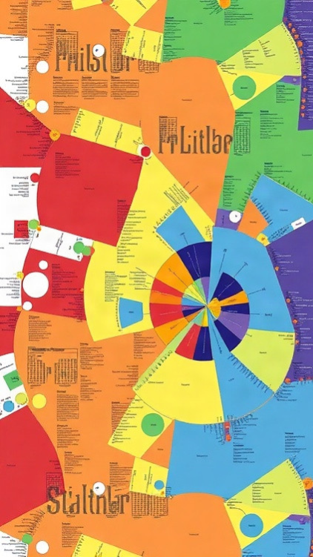
Современные исследования «Весны священной»
Диаграмма показывает распределение исследовательского интереса к балету «Весна священная» Игоря Стравинского: анализ музыкальных структур занимает 25%, изучение исторического контекста — 20%, анализ влияния на последующие произведения — 30%, сравнительный анализ редакций — 15%, исследование ритмических инноваций — 10%. Параметры представлены в процентах.

Slide 14

Спасибо за внимание!
Спасибо за внимание. В этой презентации мы рассмотрели «Весну священную» Игоря Стравинского, её влияние на музыкальное искусство и новаторство композитора. Мы увидели, как произведение отражает революцию ритма и как оно продолжает вдохновлять современных музыкантов и исследователей. Надеемся, что материал был полезен для вас.

